Slide 1
ЦЕНТРАЛНИ БАЛКАН ОД
7. ДО 11. ВЕКА
археолошка сведочанства

Slide 2
ФУНЕРАРНА ПРАКСА:
Најконзервативнија одлика друштва.
Основни вид сахрањивања код Словена – кремација.
Кремација, инхумација према паганским обредима, инхумација према хришћанским обредима.
Гробни инвентар и гробни прилог.

Slide 4
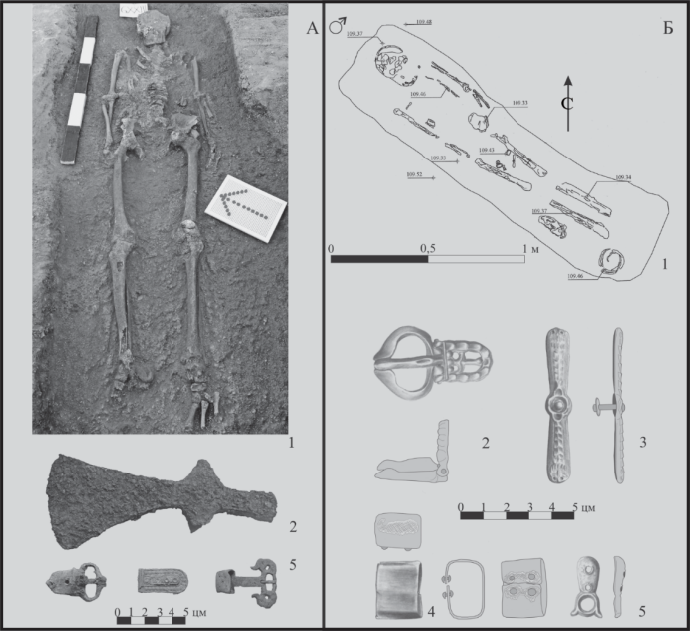
Давидовац Стублине

Slide 9
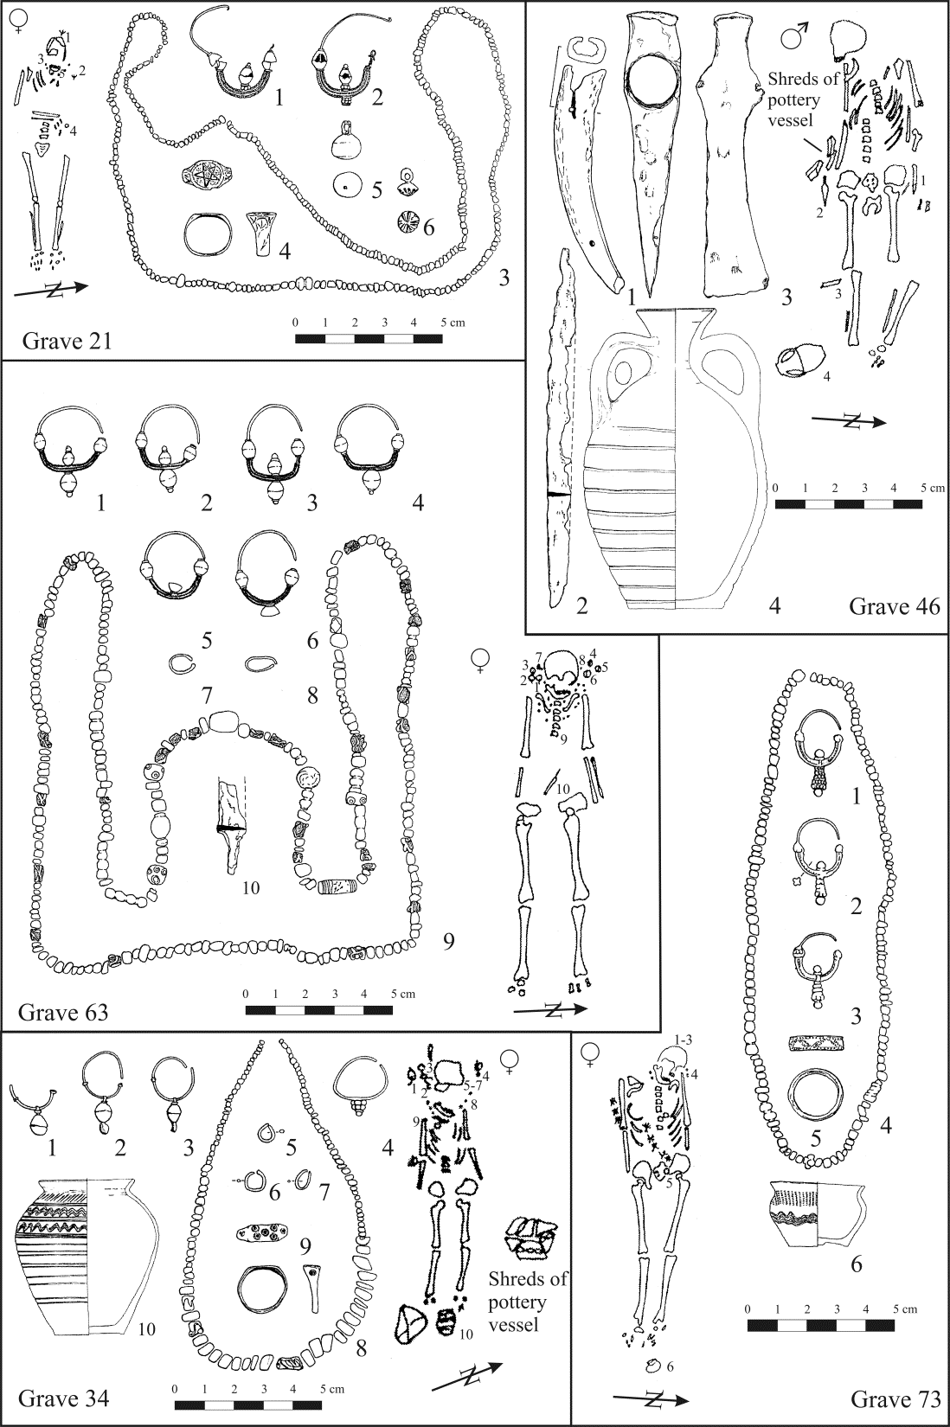
Равна, Књажевац

Slide 11
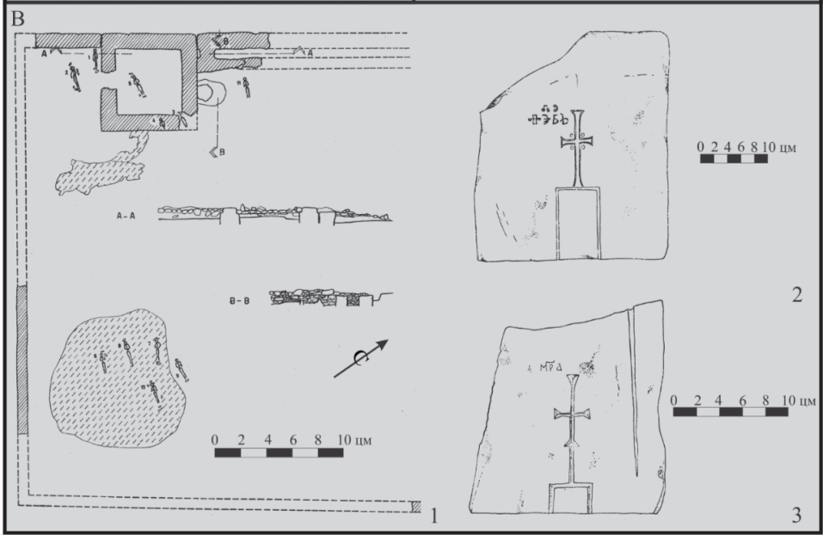

Slide 13
ЦРКВЕНА АРХИТЕКТУРА:
Мали број цркава.
Обнова ранијих и подизање нових цркава.
Базилике и цркве централног типа.

Slide 15
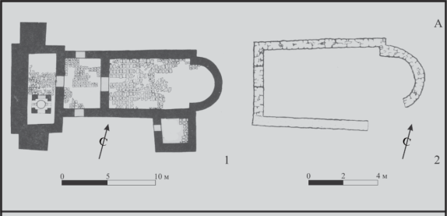
Мачванска Митровица Велики Градац

Slide 17
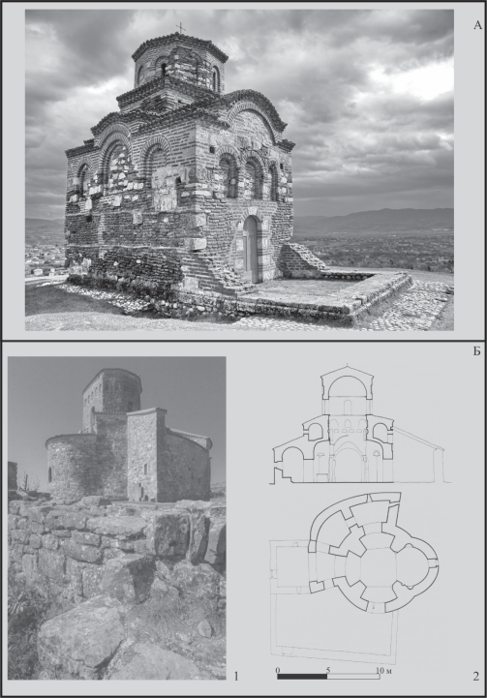
Горњи Матејевац Црква Св. Петра и Павла

Slide 18
ПОКРЕТНИ НАЛАЗИ:
Разноврстан материјал.
Византијско, српско и бугарско порекло.
Највећи део налаза је етнички неопредељив.

Slide 19
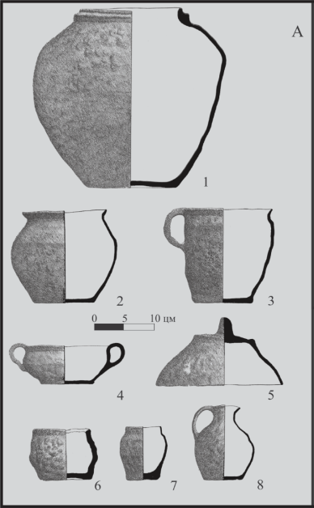

Slide 20
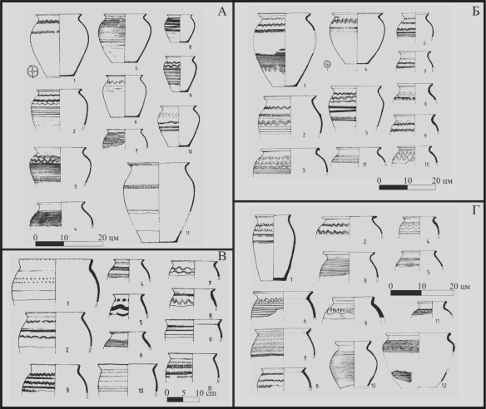

Slide 21
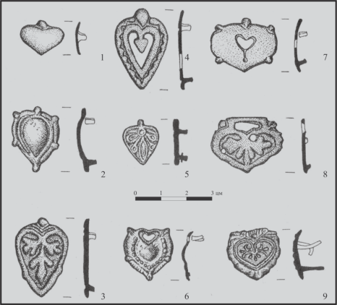
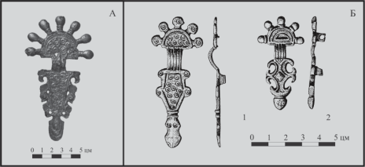
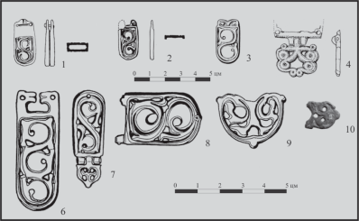

Slide 22
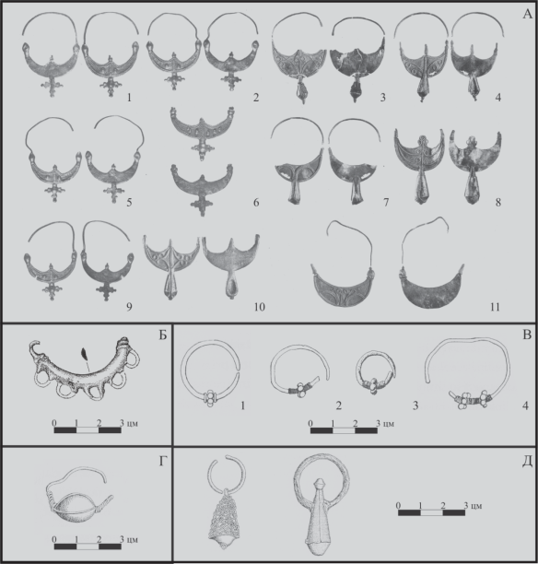

Slide 23
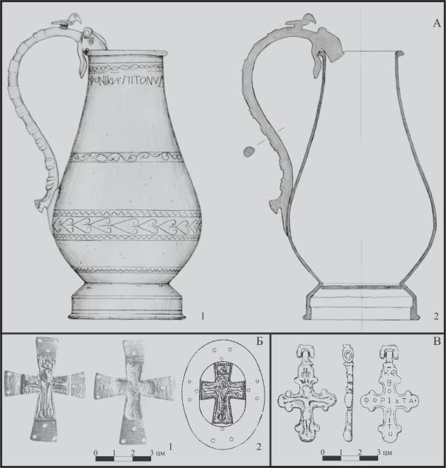

Slide 24
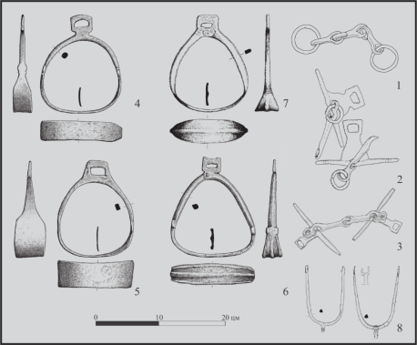

Slide 25
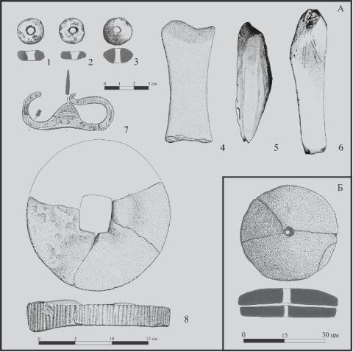
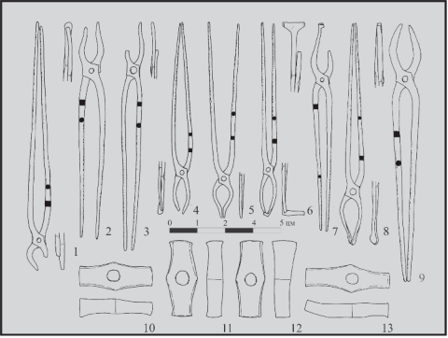

Slide 26
